Slide 1

Subli Maipú
Nombres: Matias Torres
Miguel Laguela
Sección: 001D
Asignatura: full stack II
Profesor: Eduardo Baeza

Slide 2
Lista General de Contenido
Introducción de Proyecto 🚀
Descripción y Estructura 🏗️
Perfiles de Cada Usuario 👥
Declaración de Interfaz 🖥️
Requisitos 🔑
Conclusión 🏁

Slide 3

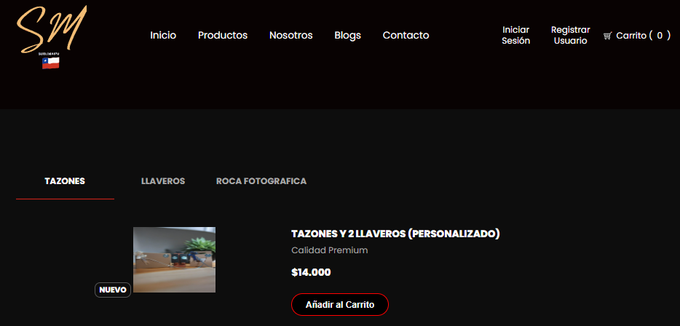
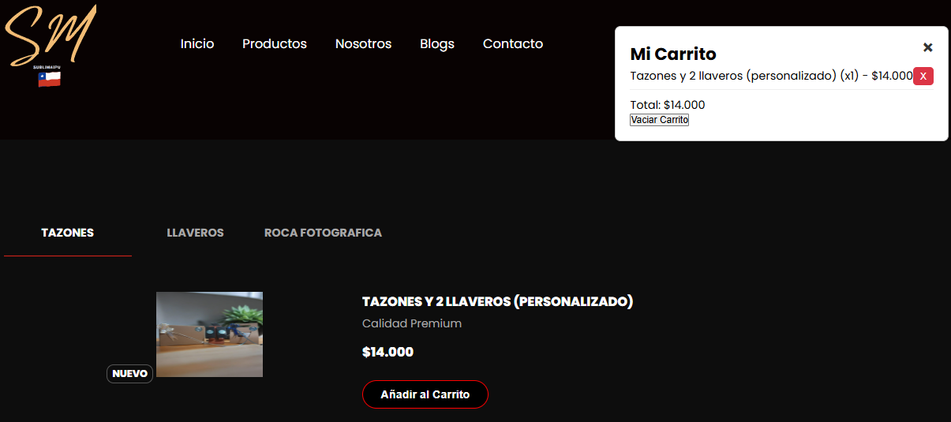
Introducción: Qué es SubliMaipu?
SubliMaipu es una pequeña pyme que busca aumentar los horizontes desarrollando una tienda web. Se dedican principalmente a subliminar ropa, tazones, llaveros, rocas fotográficas, etc.
El Sistema permitirá:
Enseñar productos y añadirlos a un carrito de compras

Slide 4
ámbito del sistema
lo que nuestro stio web realizara:
Compro: permitirá a cada usuario poder hacer una comprar y asi se le haga contacto con el propietario para realizar los pedidos y posteriormente enviarle los productos a su domicilio
Soporte de Servicio: esta será el formulario de contacto que ofrece asistencia al comprador
Ubicación: es el mapa de google maps con la dirección del negocio
Login: es el proceso en que el usuario inicia sesión
Register: es cuando el usuario desea crear una cuenta nueva
lo que nuestro sitio web no realizara:
No pago en línea: no se podrá pagar via web
No Stock: no se podrá revisar la cantidad de productos tiene por internet
No producir sublimado: dentro de la sitio web no se hace la sublimación, pero si fuera de esta
Base de Datos: el sistema no tiene una conexión actual a una base de datos

Slide 5




Lenguajes de Programación
este es un lenguaje que ocupamos para creación y armar el contenido dentro de cada una de las páginas web
este es el proceso de estilo para modificar el diseño gráfico de como se ve visualmente las páginas
es un lenguaje de programación orientado a objetos es decir es encargado de principalmente realizar la acciones de cada proceso en la páginas haciéndolas más atractivas

Slide 6
Perfiles de Usuarios
Cliente: navega por el sitio web, contacta, crea cuenta, inicia sesión, añade productos al carrito, contacta con los encargados. 👤
Vendedor: Accede a su cuenta, ingresa menú visualización productos. 🏷️
Administrador: Control sobre usuarios y sobre los productos. ⚙️

Slide 7
especificación de requerimientos (ERS)
Requisito funcionales: Realizar pedidos,ver productos,contactar con la empresa,que el sitio web contenga modo administrador.
requisitos no funcionales
seguridad: que se requiera de control de acceso, el uso de repositorio privado, tener un backup del sitio web ,Comprobaciones de integridad de información crítica.
disponibilidad: el cliente específico que sitio web para su empresa debe estar en un 95% del tiempo disponible.
Otros requisitos: nuestro cliente para su sitio web serían que tenga el logo de su empresa, un buen aspecto visual y fácil de usar para cualquier tipo de usuario para facilitar la navegación dentro del sitio web.

Slide 8
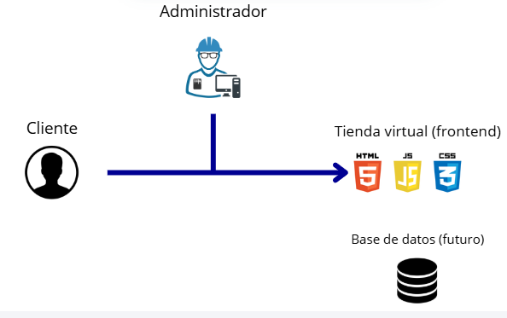
El sistema no permitirá:
Procesamiento de pagos 💳❌
Gestion inventario 📦🚫
Conexión a base de datos 🖥️🔌
Estructura del sistema:

Slide 9
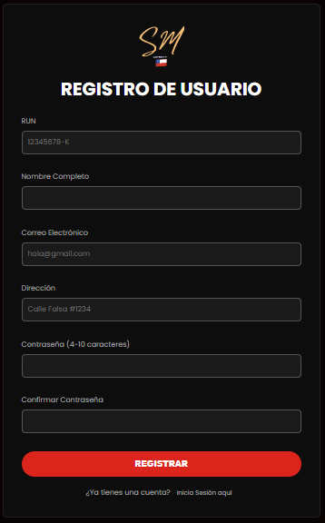
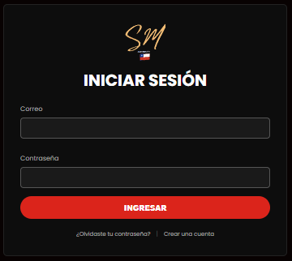
Acceder a creación y iniciar sesion de usuarios

Slide 10
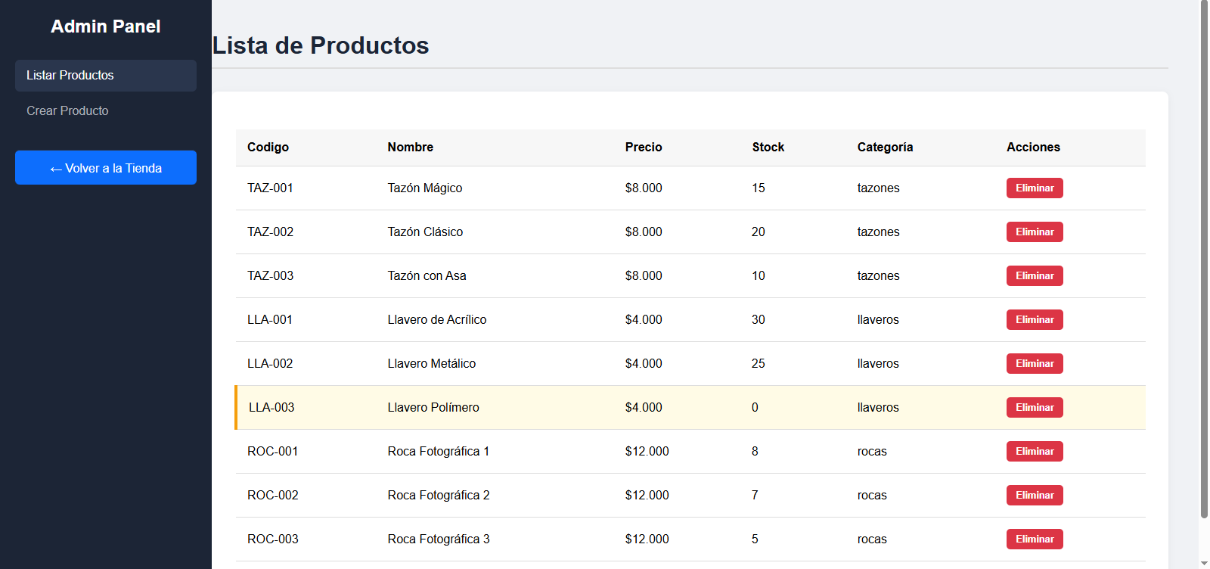
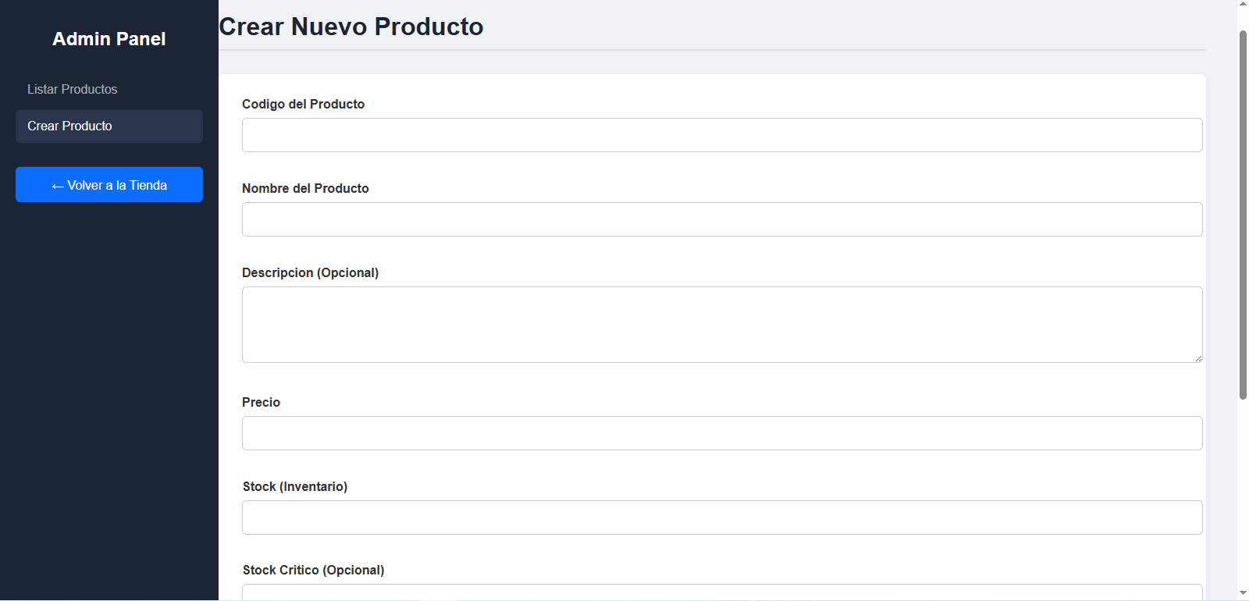
Administración de cada producto

Slide 11
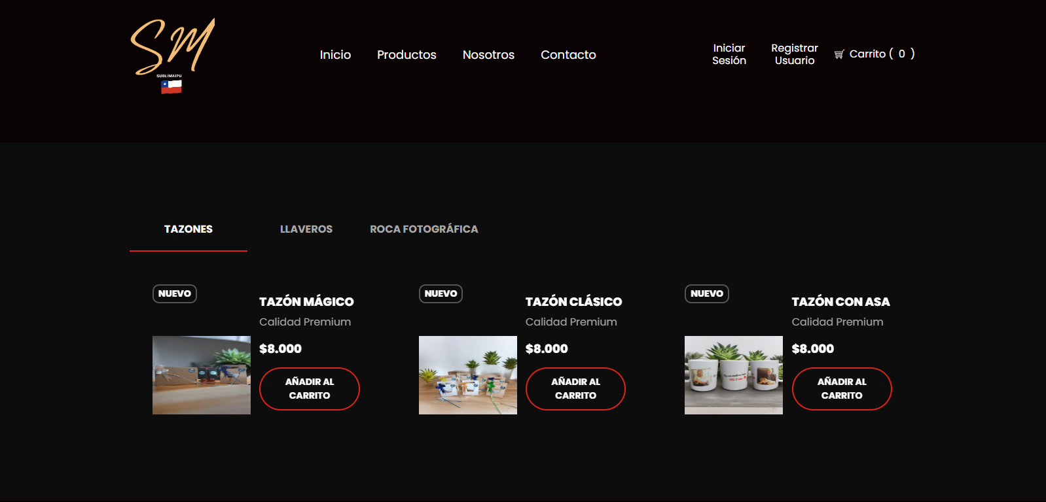
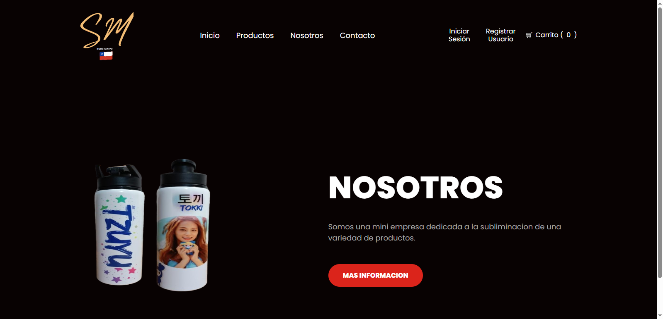
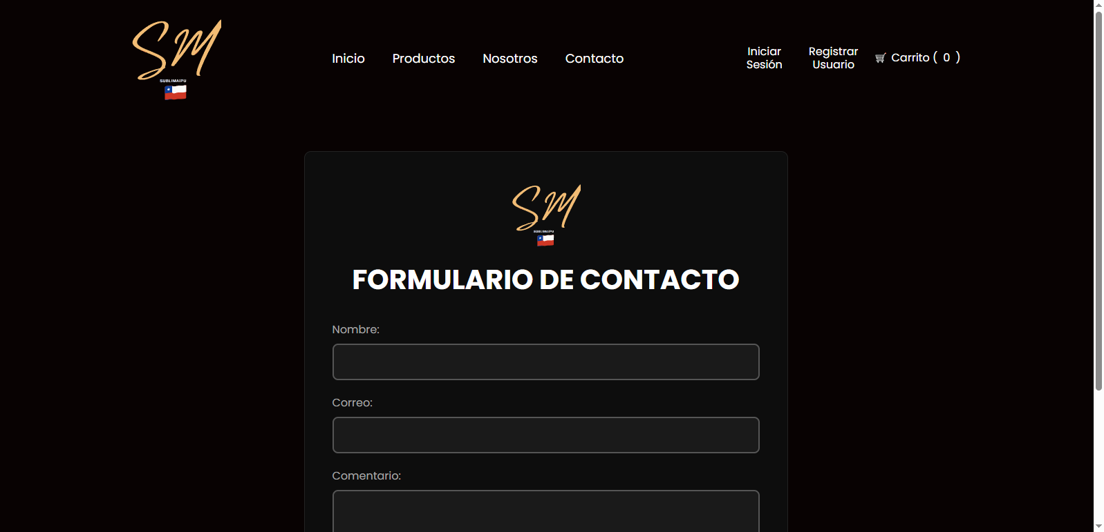
sitio web usuario

Slide 12

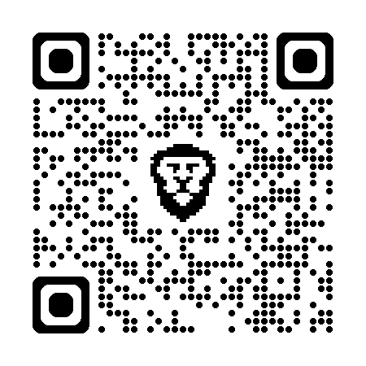
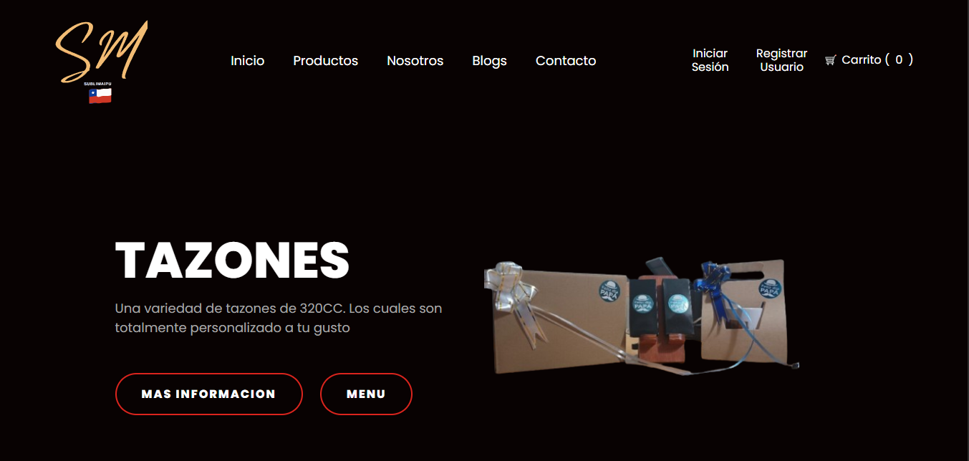
Conclusión
Nosotros en conjunto con la empresa llegamos a la determinación que el sitio web es fundamental para abrir una visión más competitiva dentro del ámbito empresarial.
Conseguido: 1. Prototipo frontend totalmente funcional
2. Procedimiento usuario activa (registro, iniciar sesión, contacto, añadir carro, ver productos)
Futuro: 1. Conectar base de datos para control usuarios y productos
2. Incluir una forma de pago para la realización de transacciones

